Slide 1
Homework #2
作業題目：
  以HSI轉換進行彩色影像處理
  作業(二)之要求詳於下頁
驗收時間：
  1/1 (Tue.) 該週某一天,由助教指定並公佈
  助教賴晨堯學長(多媒體實驗室)驗收，不可遲交
  繳交書面報告(Word電子檔,格式不拘)
  無正式之口頭報告
作業分組：
  HW#1與HW#2 皆以1~3人為一組，自由分組
  兩次作業成員可不相同
  報告必須註明分工狀況、組員貢獻比例(e.g. 20%, 40%, 40%)
  助教將參考上述資訊評定個人成績

Slide 2
Requirement
影像之存取
  以raw格式存取，無檔頭(詳見Raw_Data_Format.pdf)
  可使用 Irfanview 自由軟體顯示影像
  測試檔為 512x512 的 lena.raw, baboon.raw
作業要求
  以 Histogram Equalization 進行 I channel 的加強
  以 Gamma Transformation 進行 S channel 的加強
  以擴大值域(自由定義) 進行 H Channel 的加強
指定與擴充題目
  使用 lena.raw, baboon.raw 測試
  以上三項分開實作、以及合成效果共得80%
  請補充其他測試檔、以及設計其他實驗，以提高作業之完成度
  自選影像可使用Irfanview轉檔或掛載影像套件進行存取
  其他實驗可包括 pixel/frequency domain 的其他處理技術

Slide 3
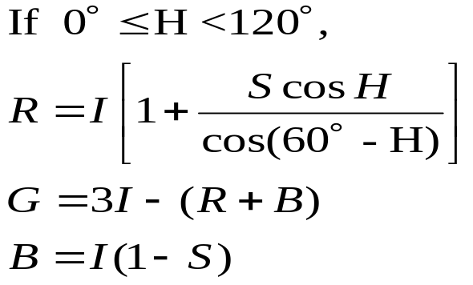
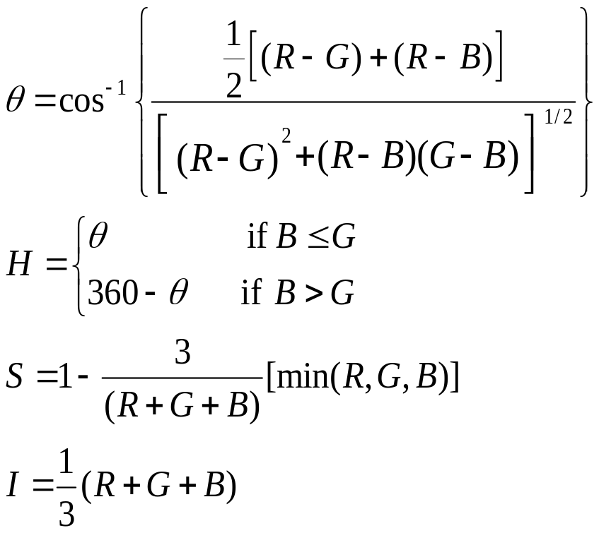
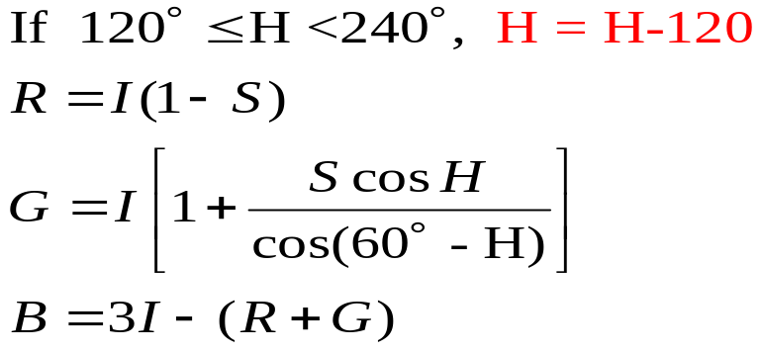
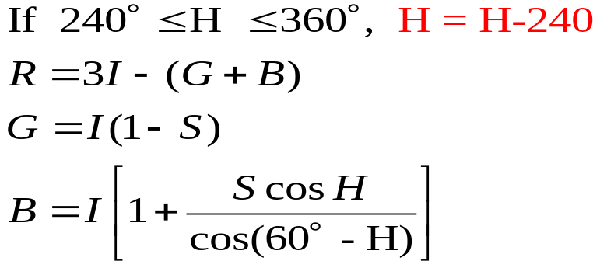
H.S.I 彩色轉換
建議以上RGB值在實作時應取
Value = min(255, floor(…))
以避免overflow之後值變很小

Slide 4
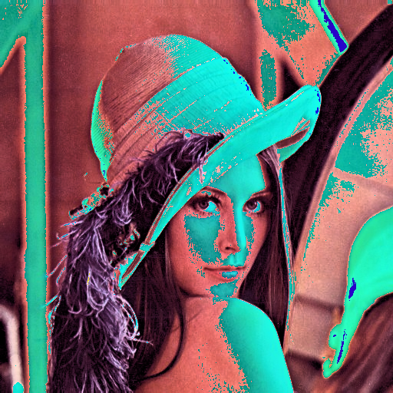
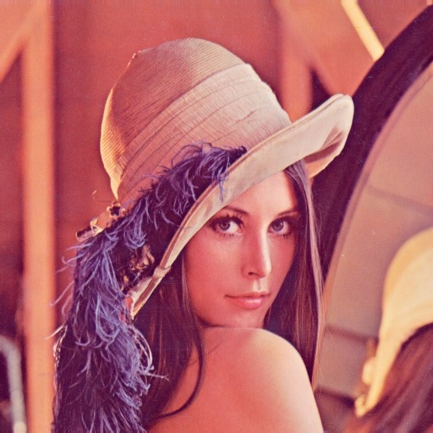
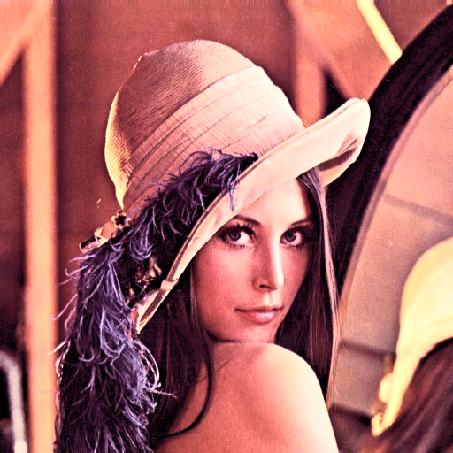
Overflow (>255)

